Slide 1
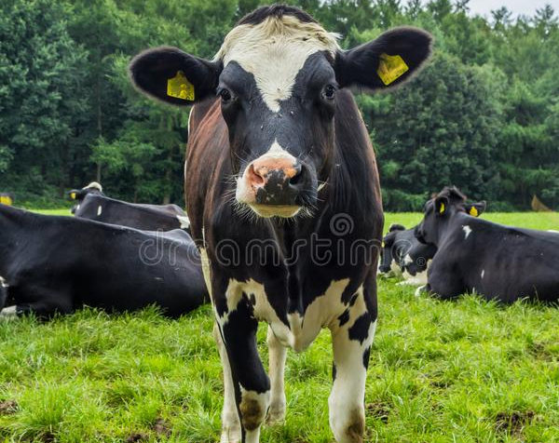
Koeien
Jody Janssen & Kelly Vlake
DV41

Slide 2
Holstein zwart
Eigenschappen
Vrij dunne koeien.
De runderen zwarte grote vlekken.
Vrijwel geen spieren.
Volwassen rund= 700-800 kg.
Schoft= 155-185.
Uitgesproken melkkoe.
Hoger dan gemiddelde melkuitgave.

Slide 3
Holstein zwart
Voordeel.
Hoge melkproductie.
Nadeel.
Vruchtbaarheid ras neemt af.

Slide 4
Holstein zwart
Mening.
Typische hollandse melkkoe.
Standaard koe.

Slide 5
Roodbond
Eigenschappen.
Hetzelfde als de Holstein zwart, maar dan andere kleur.

Slide 6
Roodbond
Voordeel.
Hetzelfde als de holstein zwart.

Slide 7
Roodbond
Mening.
Een keer wat anders qua kleur.
Mooie koe om te zien.

Slide 8
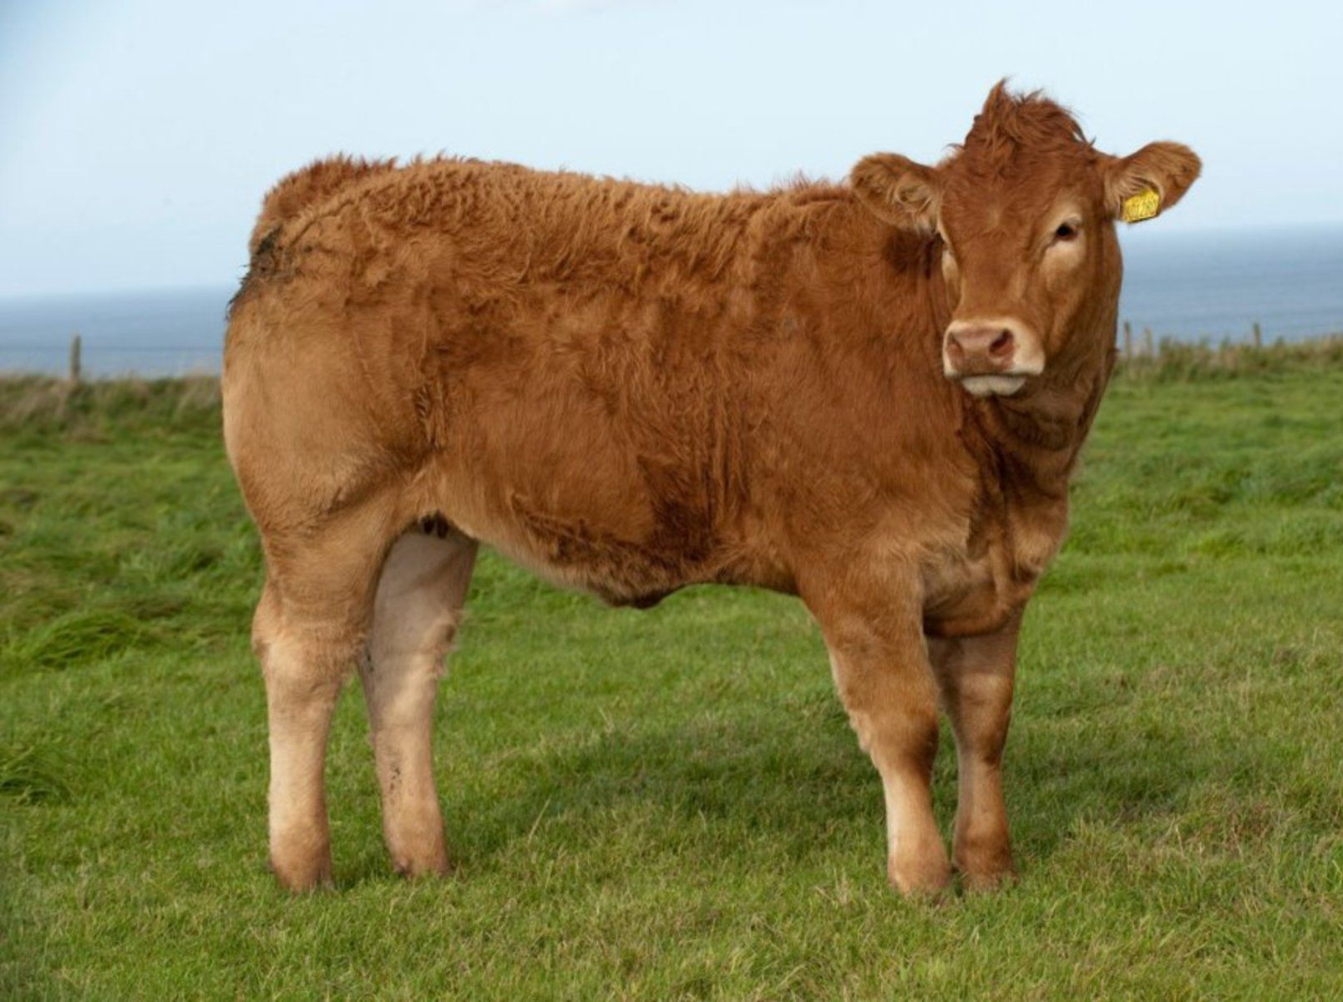
Limousin
Eigenschappen.
Sterk dier.
Gezond van nature.
Stevige poten.
Zware koeien.
Stier= 1000-1200 kg.
Koe= 600-800 kg.

Slide 9
Limousin
Voordeel.
Erg vruchtbaar en bredere bekkens, daardoor makkelijke bevalling.
Nadeel.
Agressiviteit van individuen.
Zwakke seksuele jacht op koeien.

Slide 10
Limousin
Mening.
Grote en prachtige koe.

Slide 11
Welke kiezen wij?

